Slide 1
Применение свойств показательной и логарифмической функций при решении неравенств
Уроки №1-2 (подготовка к ЕГЭ)
Подготовила:
И.С. Гребенцова,
учитель математики МБОУ технического лицея №176 Карасукского района Новосибирской области

Slide 2
Цели:
систематизировать знания о способах решения показательных и логарифмических неравенств, вырабатывать навыки их решения;
развивать толерантность;
воспитывать чувство уверенности в своих силах.

Slide 3
План урока
Организационный момент (разбить класс на группы по 4 человека). Сообщение темы и цели урока.
Повторение теории. Знакомство с заданием карточки №1 и оценочными критериями.
Выполнение работы в группах.
Выполнение задания дополнительной карточки №2 индивидуально (при наличии времени).
Итоги урока. Домашнее задание.

Slide 4
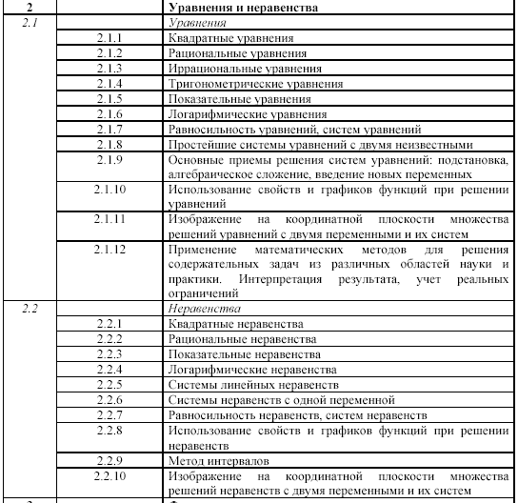
В кодификаторе содержания ЕГЭ по математике в 2013 году по теме «Уравнения и неравенства» указаны элементы:

Slide 5
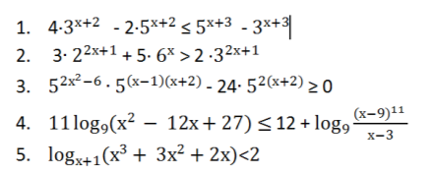







Карточка
Решить неравенство.
5.
2. 6.
3. 7.
4.
Решите систему неравенств.

Slide 6
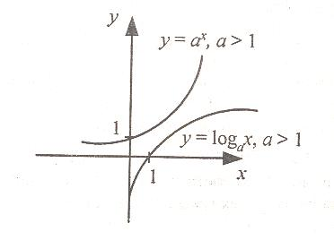
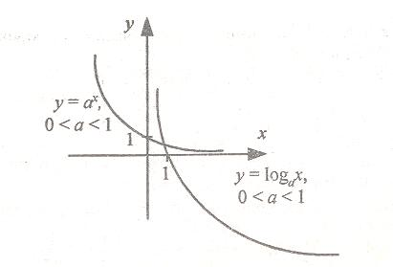
Монотонность показательной и логарифмической функций

Slide 7

Логарифмические неравенства
Логарифмическими неравенствами называют неравенства вида
где а .
Теорема 1. Пусть а 1 и Х – решение системы неравенств
Тогда неравенство равносильно на множестве Х неравенству
.
Теорема 2. Пусть 0 < а 1 и Х – решение системы неравенств
Тогда неравенство равносильно на множестве Х неравенству
.

Slide 8
Алгоритм решения логарифмических неравенств
Найти ОДЗ
Решить неравенство
Выбор ответа с учетом ОДЗ

Slide 9
Показательные неравенства
К числу простейших показательных неравенств относят неравенства вида ≥ (или > ),где a > 0, a≠ 0. Для их решения используется следующая стандартная схема:
если число a > 1,то ≥ <=> f(x) ≥ g(x);
если число 0 < a < 1,то ≥ <=> f(x) ≤ g(x).
Замечание: в случае строгого неравенства в схеме знаки нестрогих неравенств ≤ и ≥ заменяются на знаки < и > соответственно.

Slide 10
Оценка за решение группой карточки:
«5» - верно решено 10 – 12 неравенств;
«4» - верно решено 7 – 9 неравенств;
«3» - верно решено 5 – 6 неравенств.

Slide 11
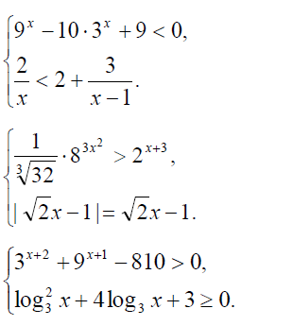
Дополнительное задание: карточка №2
1.
2.
3.

Slide 12
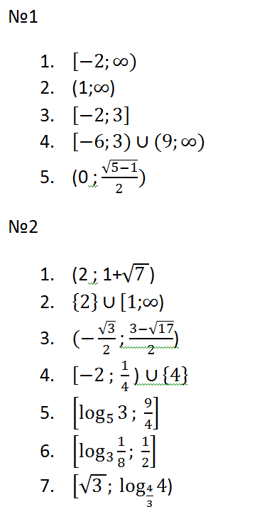
Ответы заданий карточки №1

Slide 13
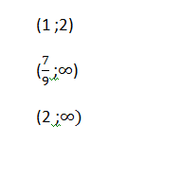
Ответы заданий карточки №2
1.
2.
3.

Slide 14
Домашнее задание:
§13, §18 – повторить, подготовить вопросы по решению заданий из дополнительной карточки №2

